Slide 1

ENCUENTRO DIOCESANO Partnerschaft
Freiburg
17.09.2022
Reforma de los Lineamientos de la Partnerschaft

Slide 2

Reforma de Lineamientos de Partnerschaft
Antecedentes
En los 20 años transcurridos desde la creación de los lineamientos de Partnerschaft, muchas cosas han cambiado en nuestro mundo y también en la iglesia. También la Partnerschaft debe reconocer los "signos de los tiempos" y comprometerse con ellos para tener un nuevo futuro. La pregunta central es: ¿Hacia dónde nos dirigimos como iglesia y como Comunidad Global de naciones? ¿Qué queremos? ¿Qué pueden aportar la Iglesia y la Partnerschaft a un futuro para todos?

Slide 3
Reforma de Lineamientos de Partnerschaft
Lineamientos hasta ahora de nuestra Partnerschaft
comunicacion espiritualidad solidaridad
(organizacion)

Slide 4
Reforma de Lineamientos de Partnerschaft
Inspiraciones
"Los gozos y las esperanzas, las tristezas y las angustias de los hombres de nuestro tiempo, sobre todo de los pobres y de cuantos sufren, son a la vez gozos y esperanzas, tristezas y angustias de los discípulos de Cristo. Nada hay verdaderamente humano que no encuentre eco en su corazón.".
Vat. II Gaudium et Spes
"En el Concilio quedó claro que la Iglesia es una comunidad global de aprendizaje, y este proceso de aprendizaje continúa hasta hoy día. La espiritualidad y la solidaridad no sólo fueron ideas fundamentales del Concilio, sino que siguen siendo orientación y línea de acción de la Iglesia en la actualidad.."
Arzobispo Dr. Ludwig Schick (Bamberg), Presidente de la Comisión para la Iglesia Universal de la Conferencia Episcopal Alemana.

Slide 5
Reforma de Lineamientos de Partnerschaft
Un Nuevo concepto global
objetivos
competencias
recursos/estructuras

Slide 6
Reforma de Lineamientos de Partnerschaft
Objetivos (retos)
iglesia sinodal
iglesia solidaria con rostro samaritano
Iglesia como comunidad global de aprendizaje
cuidado de la casa común
opción para los jóvenes

Slide 7

Reform der Leitlinien der Partnerschaft
Competencia: Comunicación
(Compartir) la fe y la vida
Sensibilidad al pensamiento postcolonial
No se trata de querer ayudar y dar algo a los pobres de la propia abundancia inclinándose hacia ellos de esta manera. (...) En Friburgo tenemos que preguntarnos de forma autocrítica: ¿En qué nos apoyamos realmente en la comunidad de nuestros hermanas y hermanos de Perú? (...) Sólo entonces encontramos en el otro, en el compañero, al sujeto del que podemos aprender para nuestra vida, nuestra comprensión de la fe y nuestro ser iglesia." José Sayer

Slide 8

Reform der Leitlinien der Partnerschaft
Competencia Espiritualidad I
Espiritualidad
que tiene en cuenta la opción preferencial por los pobres
que escucha el "grito de los pobres y de la tierra": Laudato Sí y el Sínodo del Amazonas
que se esfuerza por una conversión integral
"Esto significa que una ecología integral debe convertirse cada vez más en el objetivo de la acción pastoral: a todos los niveles. Pero aún estamos muy lejos de eso".
Pirmin Spiegel, Misereor

Slide 9
Reform der Leitlinien der Partnerschaft
Competencia Espiritualidad II
  Feliz sobriedad (LS 224)
  Sentirse intimamente unido con todo lo que existe: "todo está conectado" (LS 11)
  Conciencia necesaria de los propios límites (105)
  La frugalidad libera (223), estabiliza una relación sana con el mundo
  Conexión de caridad ("diakonia"), lucha profética por la justicia y mística de una fraternidad orante" (Canónigo emérito Wolfgang Sauer)

Slide 10
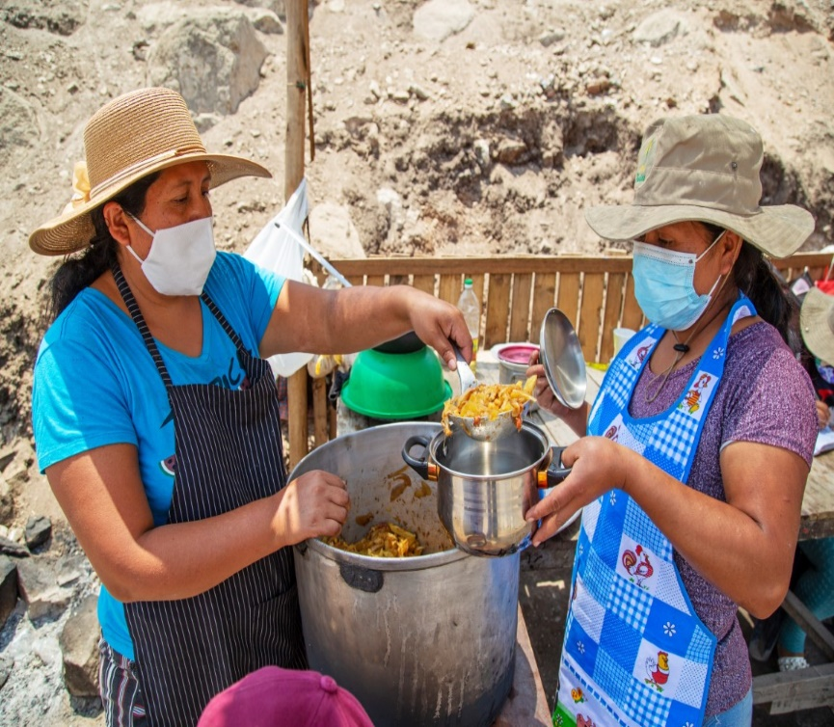
Competencia Solidaridad I
Estilo de vida samaritano (FT)
"Enfrentamos cada día la opción de ser buenos samaritanos o indiferentes viajantes que pasan de largo. Y si extendemos la mirada a la totalidad de nuestra historia y a lo ancho y largo del mundo, todos somos o hemos sido como estos personajes: todos tenemos algo de herido, algo de salteador, algo de los que pasan de largo y algo del buen samaritano.” FT 69
amor político (FT)
“Es caridad acompañar a una persona que sufre, y también es caridad todo lo que se realiza, aun sin tener contacto directo con esa persona, para modificar las condiciones sociales que provocan su sufrimiento. Si alguien ayuda a un anciano a cruzar un río, y eso es exquisita caridad, el político le construye un puente, y eso también es caridad. Si alguien ayuda a otro con comida, el político le crea una fuente de trabajo, y ejercita un modo altísimo de la caridad que ennoblece su acción política.“ FT 169
Reform der Leitlinien der Partnerschaft

Slide 11
Competencia Solidaridad II
Pacto de las Catacumbas 2.0
Ante la amenaza extrema del calentamiento global y la explotación de los recursos naturales, nos comprometemos, en nuestros territorios y países y con nuestro estilo de vida, a sostener la selva amazónica. De ella provienen los dones de la abundancia de agua para gran parte de Sudamérica, la contribución al ciclo del carbono y la regulación del clima global, la incalculable biodiversidad y la rica diversidad social para la humanidad y toda la tierra.
Reform der Leitlinien der Partnerschaft

Slide 12
Pacto de las Catacumbas 2.0
"Estamos con los perseguidos por su acción profética de denuncia y reparación de las injusticias, su compromiso con la defensa de la tierra y los derechos de los más pequeños, su acogida y apoyo a los migrantes y refugiados. Cultivamos verdaderas amistades con los pobres, visitamos a las personas más sencillas y a los enfermos, ejercemos un ministerio y un servicio de escucha, de consuelo y de apoyo que aportan ánimo y renovación de la esperanza."
Reform der Leitlinien der Partnerschaft

Slide 13

Reform der Leitlinien der Partnerschaft
Organización
Formación de estructuras organizativas a nivel parroquial-regional y diocesano
Transparencia
Reuniones presenciales y digitales

Slide 14

Recursos
Reunión anual de la Partnerschaft diocesana
reuniones regionales (1-2 veces al año)
sistema de representación-participación
personas de contacto a nivel parroquial
nivel regional (coordinación y contacto con el nivel diocesano)
nivel diocesano (Comisión Perú: coordinación con el nivel regional y el Consejo Nacional)
Agentes de capacitación
Personas encargadas de la iglesia Universal a nivel regional
Reform der Leitlinien der Partnerschaft

Slide 15
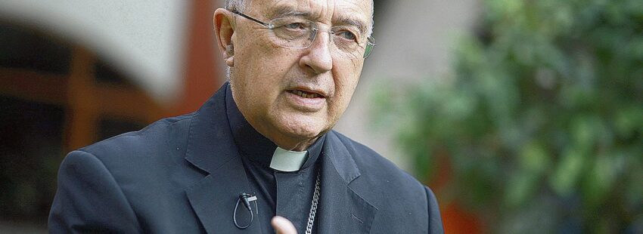

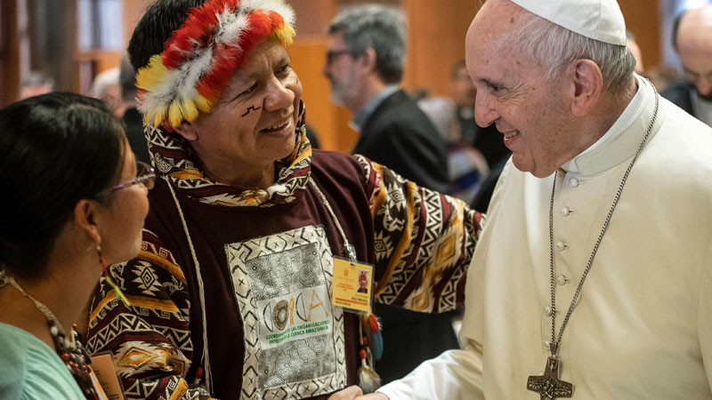
Reform der Leitlinien der Partnerschaft
Visión de una nueva iglesia y una nueva sociedad
El cardenal peruano Pedro Barreto quiere:
"una laudatización de la sociedad y una amazonización de la Iglesia".

